Slide 1
様式第6号別紙
【効果測定・検証項目に関する解説資料】

Slide 2
【効果測定・検証項目と応募書類について】
◆本事業の採択者には、効果測定・検証にあたって、各事業者の実施内容に基づき、以下の調査を行っていただきます。（調査に関する詳細は後述の「効果測定・検証の具体的なポイント」を参照ください。）
◆応募申請時にはそれらの調査に関連する事項を応募様式に記載してください。
*採択者には、別途、事務局より測定方法の確認及び測定結果の提示方法等についてご連絡いたします。
測定・検証事項 | 関連する応募様式 | 効果測定・検証の 具体的なポイント
１．リーチに関する調査（放送・配信） | 様式6-1 | P5 【放送の場合】 P6 【配信の場合】
２．放送または配信する番組による経済的影響度に関する調査（アンケート1種類） | 様式6-１ | P7 【アンケートについて】
３．番組で取り上げた主要な場所への観光客数や地域産品・農産品の消費・輸出に対する調査 （データ取得およびヒアリング） | 様式６-2 | P8～9 【効果測定における指標の設定について】
４．連動事業に関する調査 | 様式1-4 | P10 【配信を活用した広報を実施した場合】 P11 【海外でイベントを開催したり、イベントに参加した場合】

Slide 3
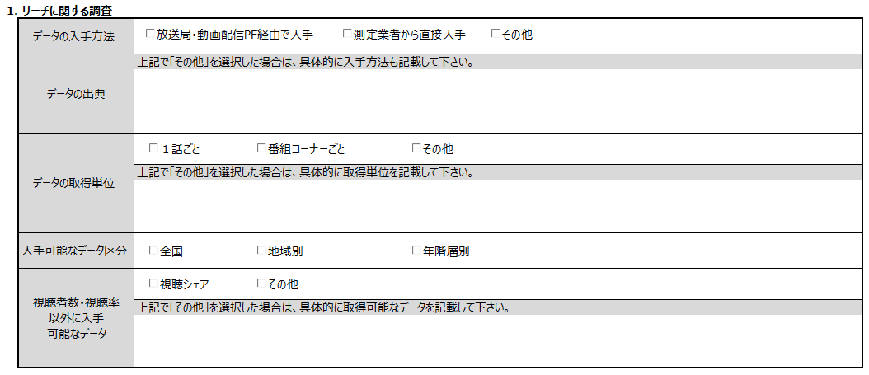
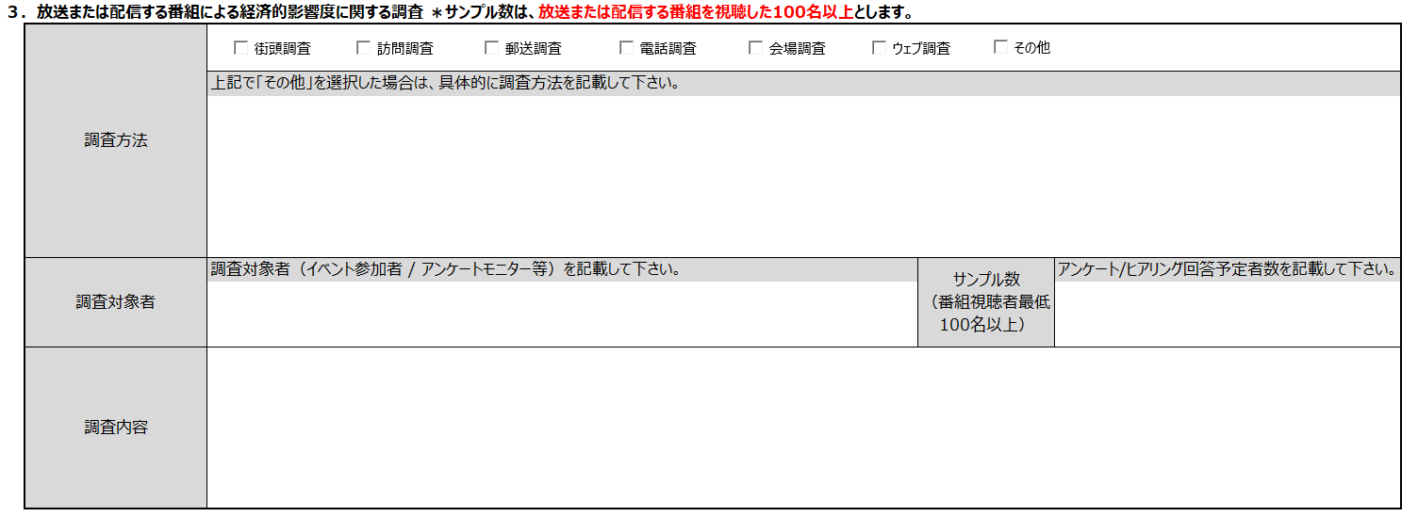
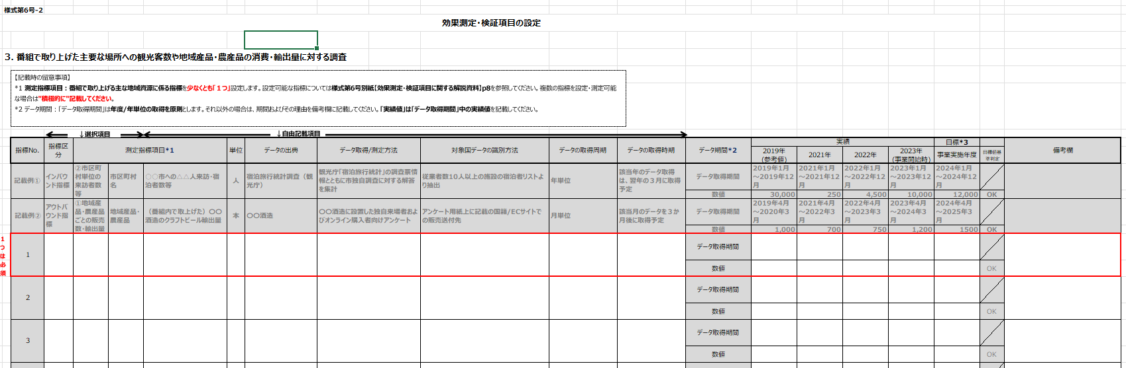
【関連する応募様式について】
◆評価・検証に関して、応募申請時の記入箇所をご紹介します。
測定・検証事項 | 関連する応募書類
１．リーチに関する調査（放送・配信） | 様式6-1
２．放送または配信する番組による経済的影響度に関する調査（アンケート1種類） | 様式6-1
３．番組で取り上げた主要な場所への観光客数や地域産品・農産品の消費・輸出に対する調査（データ取得およびヒアリング） | 様式6-2

Slide 4
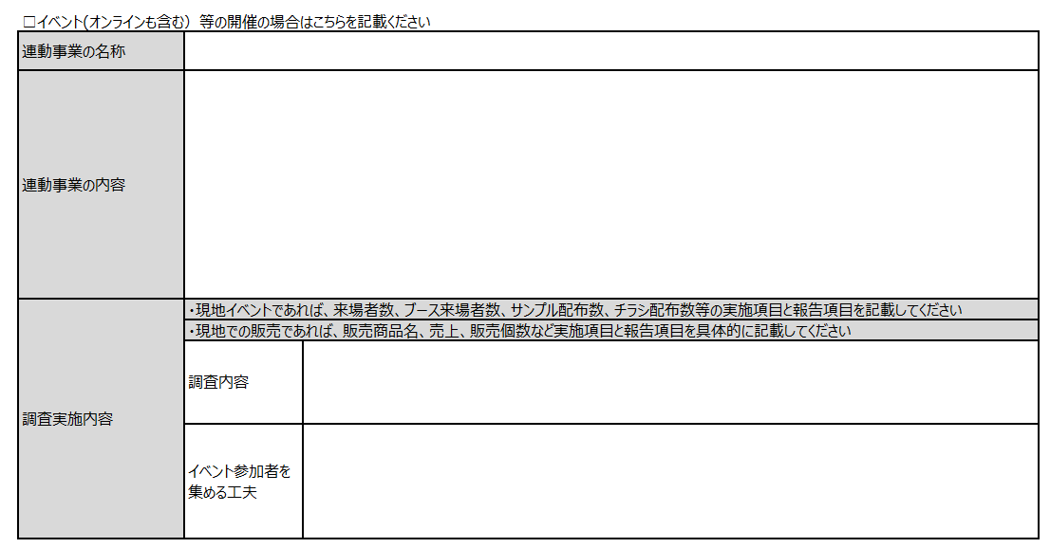
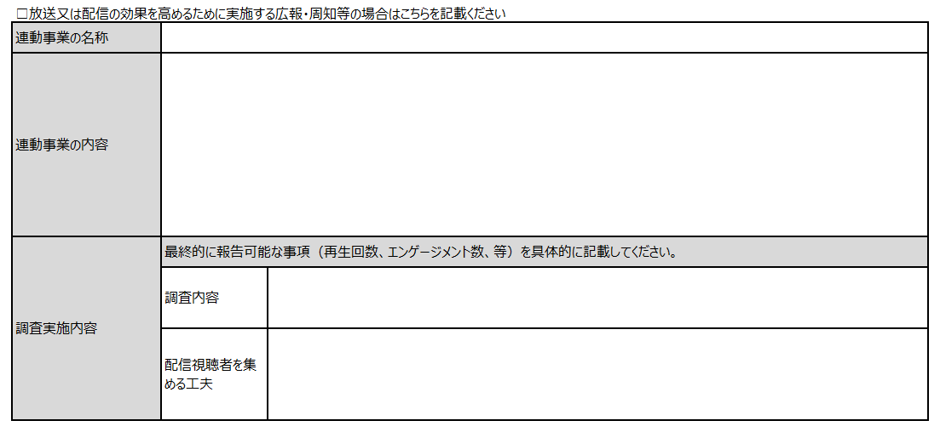
【関連する応募様式について】
◆評価・検証に関して、応募申請時の記入箇所をご紹介します。（続き）
測定・検証事項 | 関連する応募書類
４．連動事業に関する調査 | 様式1-4 イベント(オンラインも含む）等の開催の場合 *SNSを用いた広報の場合は様式1-3に記載してください 放送又は配信の効果を高めるために実施する広報・周知等の場合

Slide 5
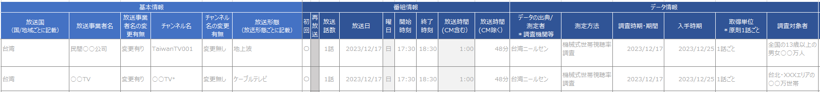
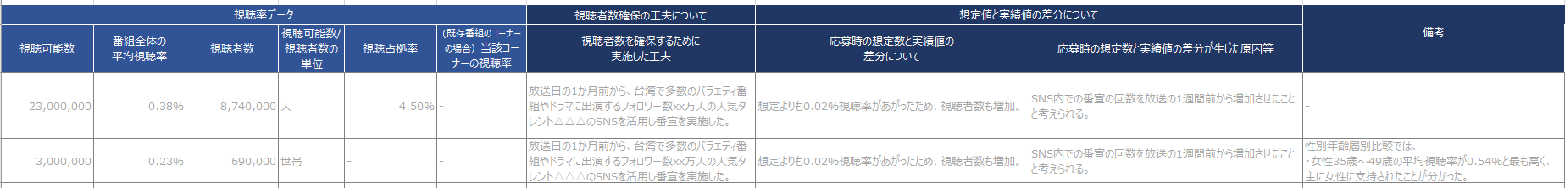
【効果測定・検証に関するポイントについて】 （採択後に各団体に対応頂く内容の紹介となります）
◆ここでは採択者に求められる効果測定・検証に関するポイントをご紹介します。
【1.リーチに関する調査（放送の場合）】
◆収集方法は事前に事務局に確認を行ってください。
測定方法 | 対象国において、代表性のある調査対象者に対し、恣意的ではない方法で実施 ＊NHK放送文化研究所「全国放送サービス接触動向調査」またはビデオリサーチ社の調査方法に準じることが望ましい
調査結果提出の粒度 | 放送回ごと
調査対象 | 対象国において調査対象パネル全体に対する結果 *可能であれば、各事業にて主な対象とした視聴者層に対する結果を提出することが望ましい
想定している報告項目 | ・放送国名 ・放送局名 ・チャンネル名 ・放送日 ・視聴率調査のサンプル数 ・調査時期/期間 ・入手方法/時期 ・データの出典/測定者（調査機関名） ・視聴者数等
報告書イメージ

Slide 6
【効果測定・検証に関するポイントについて】（採択後に各団体に対応頂く内容の紹介となります）
◆ここでは採択者に求められる効果測定・検証に関するポイントをご紹介します。（続き）
【1.リーチに関する調査（配信の場合）】
◆放送と同等の影響力があるとみなすことができる動画配信サービスを指します。
◆ただし、YouTube等のユーザ投稿型の動画共有サービスは除きます。
◆取得可能なデータ項目を事前に事務局と共有し取得してください。
調査結果提出の粒度 | 視聴型プラットフォームで配信する場合は、各企画で利用するプラットフォームごと
想定している報告項目 | ・配信国名 ・配信PF名 ・アクティブユーザ数 ・再生回数 ・完全再生率 ・属性別（性別、年代）再生数等
報告書イメージ

Slide 7
【効果測定・検証に関するポイントについて】（採択後に各団体に対応頂く内容の紹介となります）
◆ここでは経済的影響度に関する調査（アンケート）についてご紹介します。
【2.放送または配信する番組による経済的影響度に関する調査（アンケート）】
◆対象国において、当該事業者が放送または配信する番組を視聴したサンプル100名以上にアンケート調査等を実施し、本事業で作成したコンテンツによって、地域からの情報発信を強化できているか、番組による経済的影響はあるのか等を調査してください。
◆アンケートの内容については、採択後、各団体に対し事務局にて、本事業において共通的に確認すべきと考えられる設問を10問程度提示します。
◆アンケートの実施方法については、対象者に対し当該質問に対する回答を得てください。
（街頭調査/会場調査/ウェブ調査等）
◆想定質問事項（案）：
「日本コンテンツの視聴方法」／「日本コンテンツの視聴頻度」／「視聴する日本コンテンツのジャンル」／「日本への好感度」／「日本製品の購入状況と意向」／「訪日旅行の状況と意向」 etc

Slide 8
【効果測定・検証に関するポイントについて】（採択後に各団体に対応頂く内容の紹介となります）
◆ここでは効果測定における指標の設定についてご紹介します。
【3.番組で取り上げた主要な場所の観光客数や地域産品・農産品の消費・輸出の拡大に対する調査】
◆指標については原則、応募時に定量的な目標値を設定してください。
◆別途、採択後に事務局より指標の追加の依頼を行うことがありますので予めご了承ください。
設定時期 | 応募時
データの取得単位 | 原則、市町村や施設単位
指標の基準 | 以下に示すような、いずれも番組で取り上げた事項に関する 取得可能な定量的なデータを指標とする 【インバウンド指標】 主要な施設やスポットへの、対象国からの外国人観光客数 市町村への、対象国からの外国人観光客数 【アウトバウンド指標】 対象国への地域の特産品/農産品等の消費量や売上高・輸出量
目標値の設定個数 | 1つ以上設定
目標値の設定基準 | 取得可能な直近の数値から10％以上の増加となる値
データ取得の頻度 | 事業開始直後/事業完了時/事業期間終了後、定期的かつ継続的に （3か月後、1年後、2年後）取得する

Slide 9
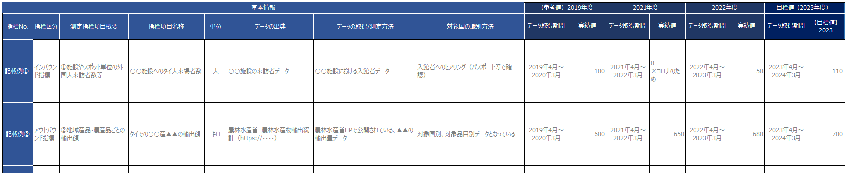
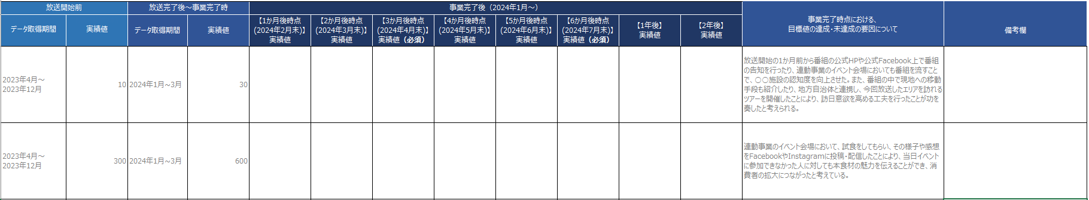
【効果測定・検証に関するポイントについて】（採択後に各団体に対応頂く内容の紹介となります）
◆ここでは効果測定における指標の設定についてご紹介します。（続き）
【3.番組で取り上げた主要な場所の観光客数や地域産品・農産品の消費・輸出の拡大に対する調査】
◆想定している報告事項については以下の通りです。
◆データの取得元の例
＜行政機関等が発行する客観性を有した定量的データ＞
  観光庁HP（「宿泊旅行統計調査」等）
  財務省（「貿易統計」等）
  各自治体のHP（観光関連部署）等
＜番組で取り上げた施設・商品等における定量的データ＞
  番組で取り上げた宿泊施設や飲食店、観光施設、地域産品の取り扱い業者等が独自に算出するデータ
報告書イメージ

Slide 10
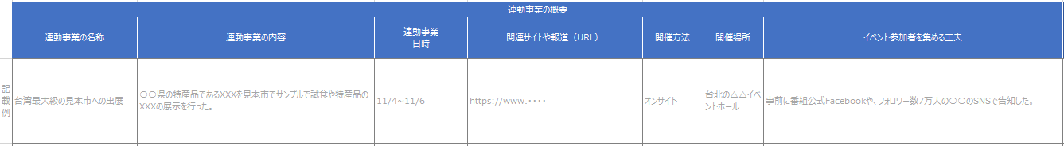
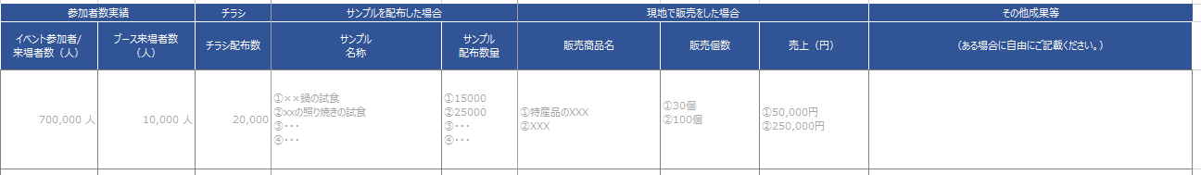
【効果測定・検証に関するポイントについて】（採択後に各団体に対応頂く内容の紹介となります）
◆ここでは連動事業における調査についてご紹介します。
【4.連動事業における調査（海外でイベントを開催したり、イベントに参加した場合）】
◆イベントの概要と参加した結果となる定量的データの報告が必要です。
◆複数の連動事業を実施する場合は、事業ごとに報告して下さい。
報告単位 | イベントごと
想定している報告 必須項目 | ①イベントの概要（日時/場所/内容等）
 | ②参加したことの結果となる定量的データ 【イベント等に参加した場合】:イベント等の来場者数やブース来訪者数等イベントの規模 ・（チラシ配り・サンプリングなどのプロモーションをした場合）チラシ配布(枚)数や/サンプル数等 【イベント等で物品の試験販売などを行った場合】:試験販売商品名 ・販売数量 ・売上等
報告書イメージ

Slide 11
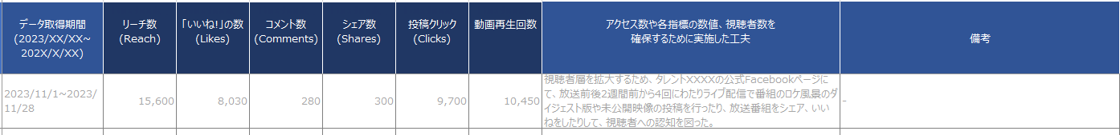
【効果測定・検証に関するポイントについて】（採択後に各団体に対応頂く内容の紹介となります）
◆ここでは連動事業における調査についてご紹介します。（続き）
【4.連動事業における調査（放送又は配信の効果を高めるために実施する広報・周知等の場合 ）】
◆リーチに関する定量的データの報告が必要です。
◆複数のSNSや動画共有PFで配信する場合は、コンテンツごとに報告して下さい。
◆報告事項は連動事業の内容によって異なります。
報告単位 | SNS・動画共有PFに掲載したコンテンツごと
想定している報告必須 項目 | ・動画の再生数 ・エンゲージメント数 ・完全再生率 ・ユニークアクセス数 ・属性別（地域・性別・ユーザの年代）の再生数等
報告書イメージ(Facebookの例）

